Slide 1

ТОЧНЫЕ ПОВОРОТЫ
By the Makers of EV3Lessons
By sanjay and Arvind Seshan

Slide 2
ЦЕЛЬ УРОКА
Узнаем, как повысить точность поворотов.
Изучать альтернативные способы вращения и поворотов.

Slide 3
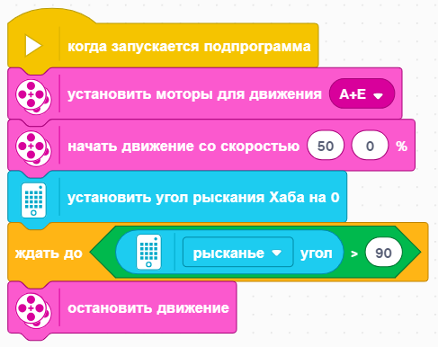
Насколько точны Ваши повороты
Запустите код и используйте панель управления, чтобы увидеть, действительно ли при повороте на 90 градусов робот поворачивает на 90 градусов.
Мы увеличили скорость мотора с 20 до 50 процентов.
Для ППП при 50% Скорости робот поворачивает на 102 градуса. Для Droid Bot IV – на 98 градусов.
Это происходит по двум причинам:
Требуется некоторое время, чтобы считать значение гироскопа. В это время робот перемещается. Хотя эта задержка на Хабе небольшая, но это приводит к ошибке на несколько градусов.
Остановка робота тоже занимает некоторое время, так как у него есть импульс. Это тоже приводит к дополнительной ошибке на несколько градусов.

Slide 4

Повышение точности поворотов
На предыдущем слайде мы установили, что при использовании ППП на 50%-й Скорости, робот поворачивает на102 градуса вместо 90 градусов. Для Droid Bot IV – на 98 градусов.
Как решить эту проблему?
Решение состоит в том, чтобы уменьшить значение угла поворота на 12 градусов для ППП или на 8 градусов для Droid Bot IV.
Это значение будет зависеть от скорости Вашего робота, а также от конструкции. Это значение можно вычислить опытным путем при испытаниях.
Код справа выполняет поворот на 90 градусов для ППП и значение было вычислено методом указанным выше.

Slide 5

Другое решение
Другой способ повернуть состоит в том, чтобы использовать блоки движения с продолжительностью.
Преимущество этого блока состоит в том, что при его выполнении в конце движения робот замедляется для повышения точности.
На сколько поворачивают колеса при выполнении вышеуказанного блока?
Общее расстояние является средним расстоянием пройденным двумя колесами.
В конце движения робота сумма пройденного расстояния двумя колесами, будет двойной пройденной дистанцией.
Ответ: левое колесо повернет на 360 градусов, а правое колесо повернет на 0 градусов.
Обратите внимание, что описанное выше движение заставит DroidBot IV повернуть на 90 градусов вправо.
A
E

Slide 6
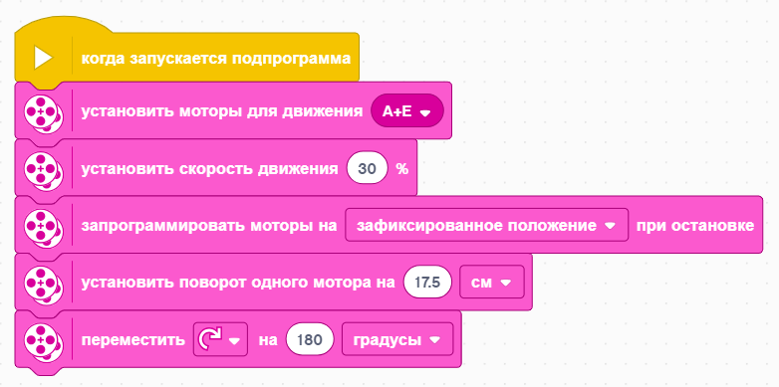
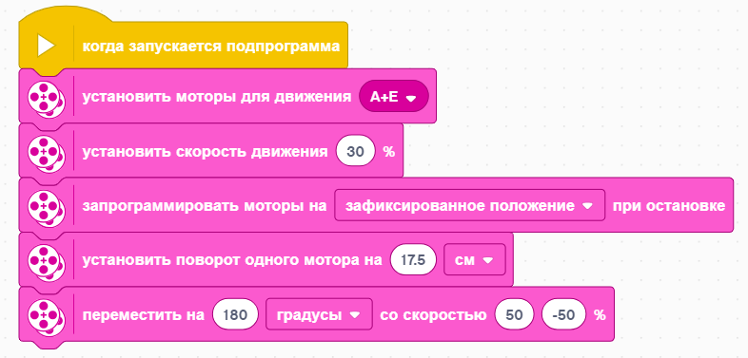
А КАК НАСЧЕТ ВРАЩЕНИЯ?
Ниже приведены два способа сделать вращение с помощью двух различных блоков движения.
В этом примере на Droid Bot IV каждое колесо робота будет двигаться на 180 градусов – но в противоположных направлениях:
результате робот повернется на 90 градусов вправо.
Мы рекомендуем использовать блок движения танка, так как он поддерживает повороты вокруг оси, вращение и криволинейное движение.
A
E

Slide 7
Задача
Необходимо сделать поворот на 90 градусов, используя блоки движения.
Можно использовать панель управления, чтобы определить на какой угол осуществился поворот. Держите одно колесо и вращайте другое вручную, пока робот не достигнет цели. Сделайте заметку по количеству градусов – Мы будем использовать это в нашей программе.
Для Droid Bot IV левый мотор должен вращаться на 360 градусов чтобы сделать поворот вправо на 90 градусов.
Вспомните из предыдущего слайда, как вычислить вращение каждого колеса, используя Блок Движения.
A
E

Slide 8
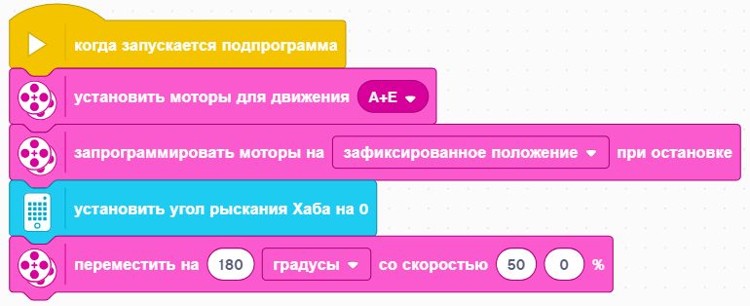
Задача: решение
Настройте Ваши моторы.
Используйте зафиксировать положение, чтобы гарантировать, что робот остается там где закончилось вращение.
Установите угол рыскания Хаба. Это позволит нам увидеть, как поворачивает робот на панели управления.
Переместите робота, используя управление танком. Обратите внимание, что в этом блоке установлено перемещение на 180 градусов. Правое колесо не двигается, левое колесо повернется на 360 градусов. Это актуально для Droid Bot IV.
После выполнения этого кода проверьте фактический угол поворота в панели управления. Значение должно быть близким к 90 градусам.

Slide 9
CREDITS
This lesson was created by Sanjay Seshan and Arvind Seshan for SPIKE Prime Lessons
More lessons are available at www.primelessons.org
This work is licensed under a Creative Commons Attribution-NonCommercial-ShareAlike 4.0 International License.

